Slide 1
Projet
Arbre généalogique

Slide 2
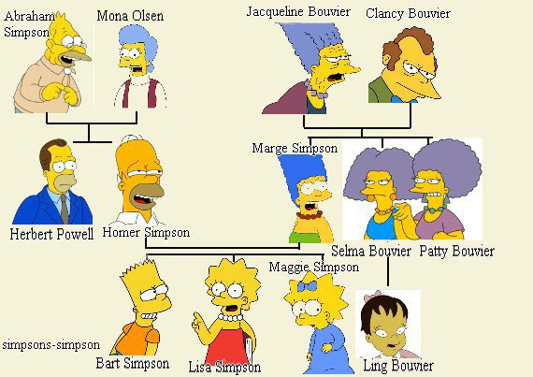
Arbre généalogique

Slide 3
Objectif du TP
Arriver à la fin du projet à développer une application web qui permet de générer automatiquement un arbre généalogique selon les relations introduites (père, mère, frère, sœur, fils, fille).
Mettre en pratique les notions apprises concernant les IHM modernes et les principes ergonomiques.

Slide 4
Principales fonctionnalités du projet
Authentification
Possibilité d’ajouter/modifier/supprimer un membre de la famille (nom, prénom, date de naissance (si connue).
Possibilité d’ajouter des photos des différents membres
Rechercher un ancêtre ou un descendant
Afficher les liens de parenté
Affichage graphique de l’arbre
Imprimer graphiques

Slide 5
Autres fonctionnalités
Je vous laisse la liberté pour imaginer:
Votre propre interface & design
D’autres fonctionnalités qui pourraient enrichir l’application
Possibilité d’introduire les liens de parenté (Comme Prolog)
Intégrer d’autres modules comme les ChatBots
Par contre:
On se mettra d’accord sur une seule conception et modélisation

Slide 6
Déroulement du projet
Etape 1: Installation de Laravel et familiarisation avec le framework
Etape 2: Se diviser en équipe (on va essayer d’introduire la notion de gestion de projet informatique). Chaque équipe contiendra 4 à 5 membres.
Les tâches doivent être bien réparties entres les différents membres.
Etape 3: Chaque équipe propose une conception et une modélisation (diagramme de classe ou MCD).
Etape 4: Lors du TP, on discutera de toutes les conceptions et on finira par choisir la plus correcte et la plus logique.
Etape 5: Chaque équipe est obligée de travailler avec la conception validée par toute la classe.

Slide 7
Déroulement du projet
Etape 6: Création de la BDD et des tables
Etape 7: On suivra l’avancement du projet au fur et à mesure des séances. On essayera de préciser les fonctionnalités à préparer chaque séance pour être tous au même niveau.

Slide 8
Pour s’inspirer…
www.myheritage.fr

